Slide 1
CORRECCIONES MÓDULO 7

Slide 2
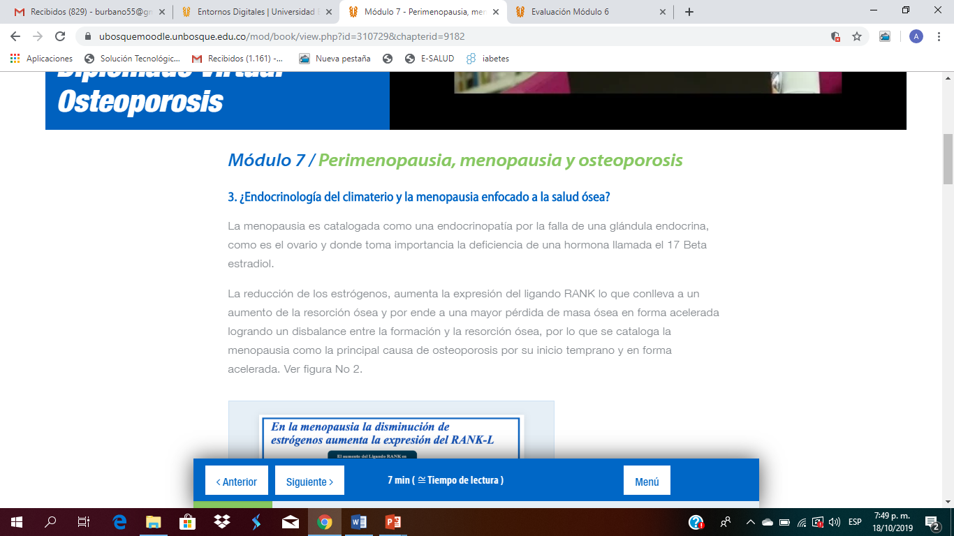
QUITAR SIGNOS DE INTERROGACIÓN
QUITAR “EL”

Slide 3
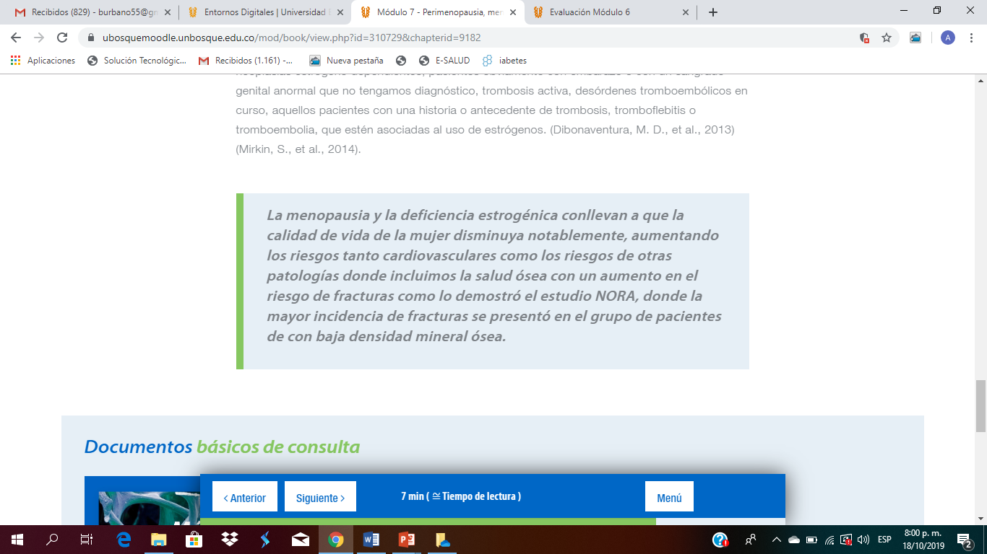
QUITAR “DE”

Slide 4
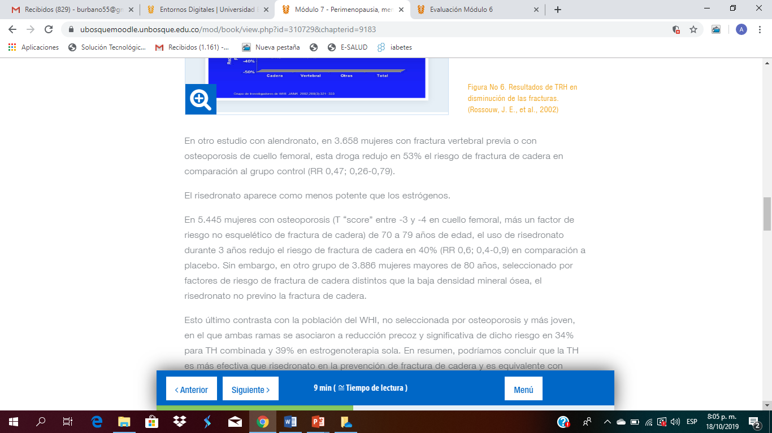
CAMBIAR POR: ESTE MEDICAMENTO

Slide 5
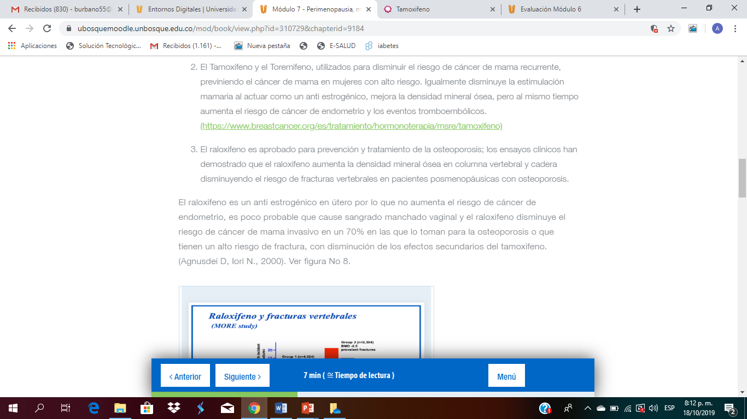
QUITAR : MANCHADO

Slide 6
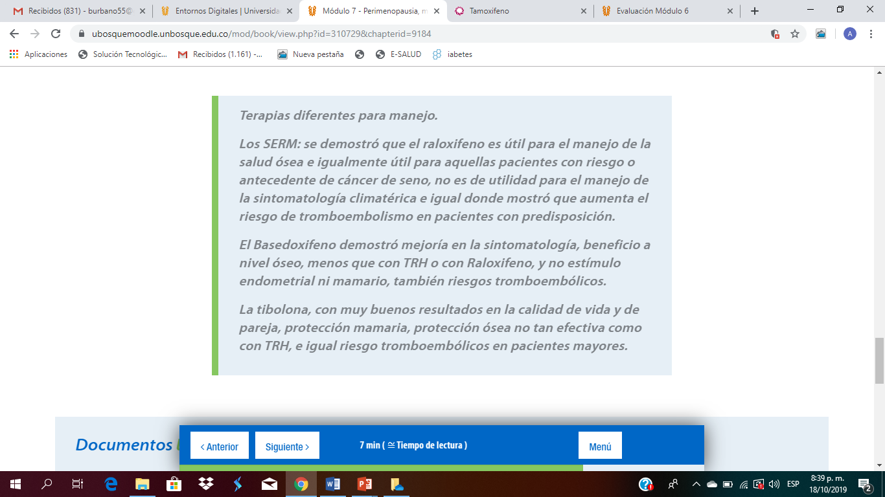
ADICONAR : ,
QUITAR: E IGUAL DONDE

